Slide 1
基于 Python + Hive 外汇数据的爬取与分析 云计算第一组
汇报人：王少博，邹铭烨，刘凯华，李开新

Slide 2
前言
项目总体目标是使用爬虫技术爬取各种大数据信息进行整理汇总，配合 Hadoop + Hive 集群进行存取和导出，通过 python web 框架 Django 实现数据的可视化——K线图。该项目不仅满足目前的业务需要，还可以动态地更新，满足金融界人士的客观需求，和数据分析公司对于数据分析的需求，具有很高的商业价值和应用价值。

Slide 3
目录
2
开发过程
4
实训总结
1
小组成立
3
成品介绍

Slide 4
一、小组成立
任务分工
组长 ：王少博
全面跟踪项目进度，整合web后端和部分前端，Hive+Hadoop配置以及部分爬虫
组员：邹铭烨
Hadoop+Hive集群搭建和项目配置，数据库的存取和CSV文件处理以及部分爬虫
组员：刘凯华
爬虫主要负责人，django前端主要设计者
组员：李开新
Hive+Hadoop+Java项目环境搭建和部分爬虫爬取

Slide 5
项目规划
第一周：
1、软件开发流程规则讲解
2、开发软硬件环境搭建、统需求分析
3、开发平台的搭建及开发工具的使用
4、Hive + Hadoop + Java 集群搭建和环境配置
5、 爬虫, python web开发技术
第二周：
1、各模块按小组成员进行分工
2、按进度表实施项目开发

Slide 6
二、开发过程
具体功能设计构想
框架采用 Django 设计，主要功能为显示用户所需要的K线图，我们对于11种不同的数据进行了K线图的绘制，通过python后端调用虚拟机集群种的Hive数据库，利用mysql作为元数据库进行了数据库中数据的读取。这些具体的数据是通过python爬虫获取的。得到数据之后，利用pyecharts+pandas进行数据的可视化K线图绘制，最终通过Django的前端显示，完成整个项目。
Hive环境搭建
爬虫爬取信息
虚拟机集群搭建
Django 显示K线图

Slide 7
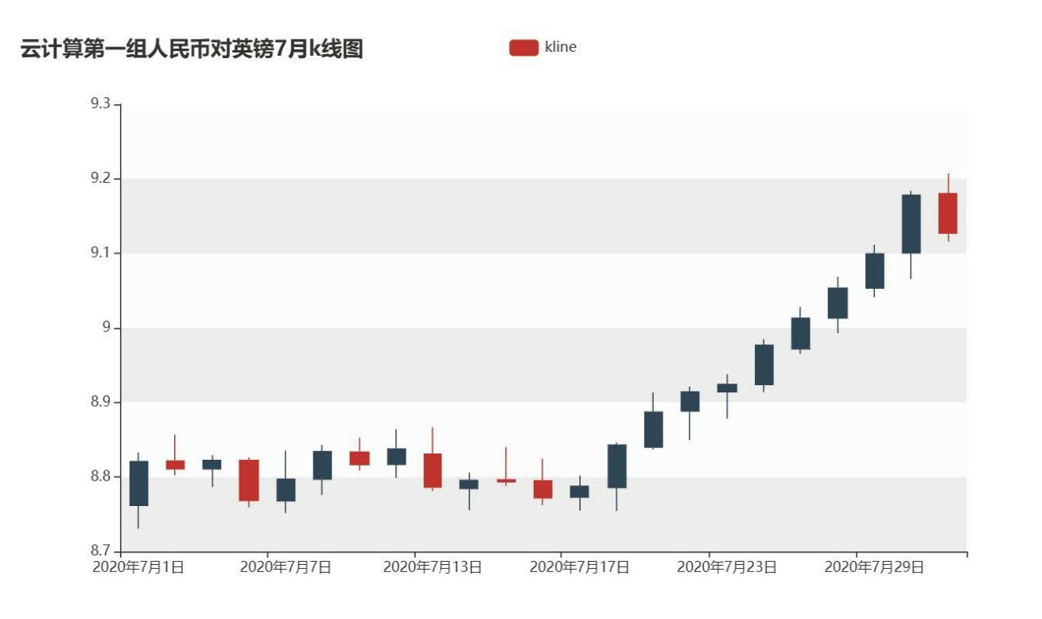
Python + Hive 外汇数据的爬取与分析
Hive环境搭建
爬虫爬取信息
虚拟机集群搭建
Django 显示K线图

Slide 8
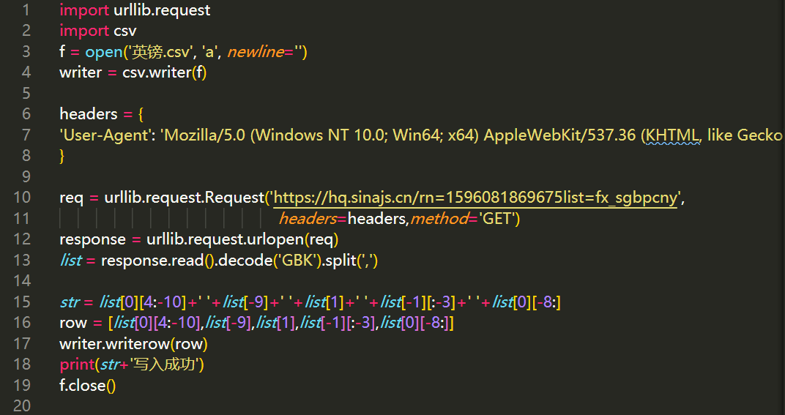
爬虫
代码
分析
采用新浪财经/东方财富/tushare的数据进行爬取
headers:模拟浏览器
Request发送GET报文HTTP请求
以GBK编码获取响应报文内容并写入CSV文件

Slide 9
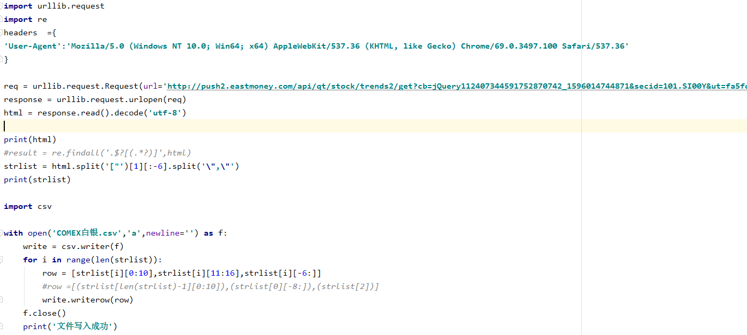
爬虫
代码
分析
采用新浪财经/东方财富/tushare的数据进行爬取
headers:模拟浏览器
Request发送GET报文HTTP请求
以GBK编码获取响应报文内容并写入CSV文件

Slide 10
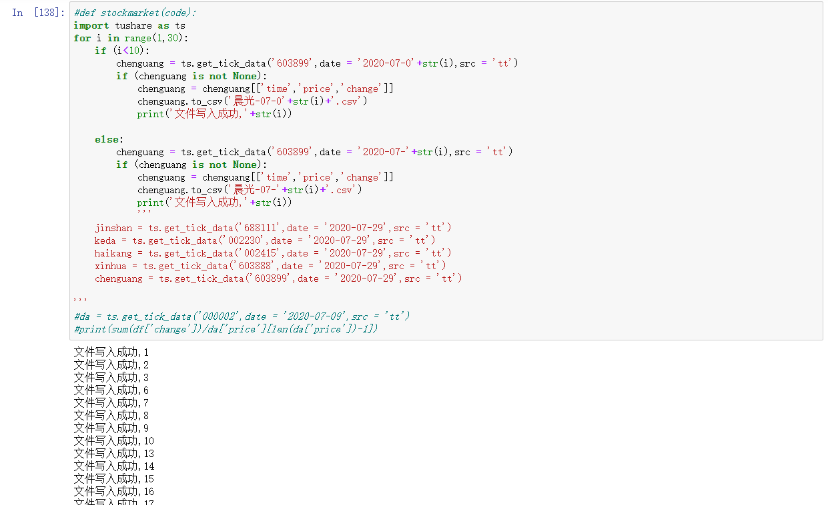
爬虫
代码
分析
采用新浪财经/东方财富/tushare的数据进行爬取
headers:模拟浏览器
Request发送GET报文HTTP请求
以GBK编码获取响应报文内容并写入CSV文件

Slide 11
Hadoop环境搭建
操作
1.使用VMWare创建3台Linux虚拟机；
2.查看各主机的IP地址，配置好网络环境；
3.安装SSH Server，生成证书并交换；
4.下载解压Hadoop和Java运行环境，配置环境变量；
5.修改Hadoop的配置文件；
6.初始化HDFS文件系统；
7.执行start-all.sh运行集群。
分析
1. 要保证三台虚拟机之间网络畅通，可以使用ping工具测试。
2. Hadoop配置文件中的路径要正确
3. 可以执行mapreduce-sample中的样例来测试环境是否搭建成功。

Slide 12
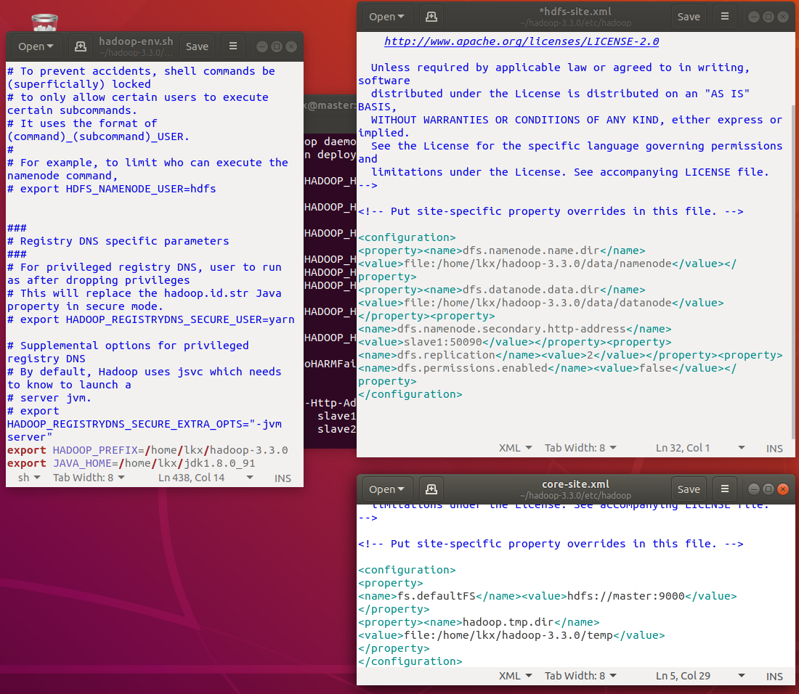
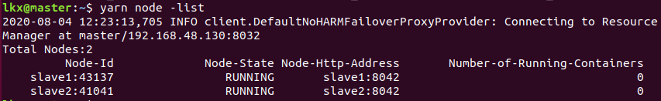
Hadoop环境搭建
Hadoop的配置文件
用yarn查看正在运行的节点

Slide 13
Hive环境搭建
步骤
1.安装mysql并设置密码
2.下载解压Hive
3.下载mysql-connector
4.修改Hive的配置文件
5.在hdfs中创建相应目录并更改权限
6.执行初始化工具
7.进行导入导出测试
分析
1. Hive的版本要与Hadoop匹配，可以在官网上查询；
2. Hive和Hadoop运行所依赖的java库可能有版本冲突，保留一个即可

Slide 14
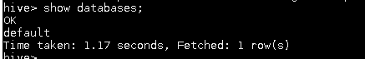
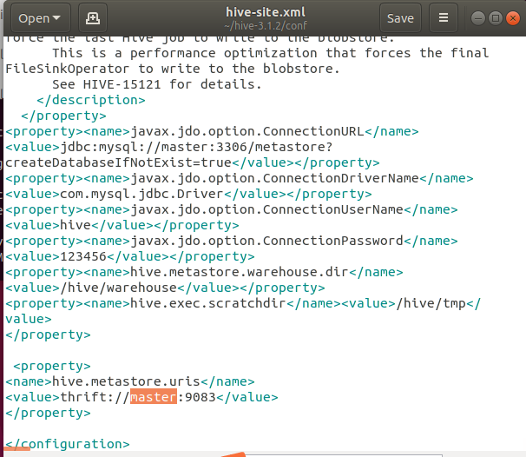
Hive环境搭建
查看数据库
Hive的配置文件

Slide 15
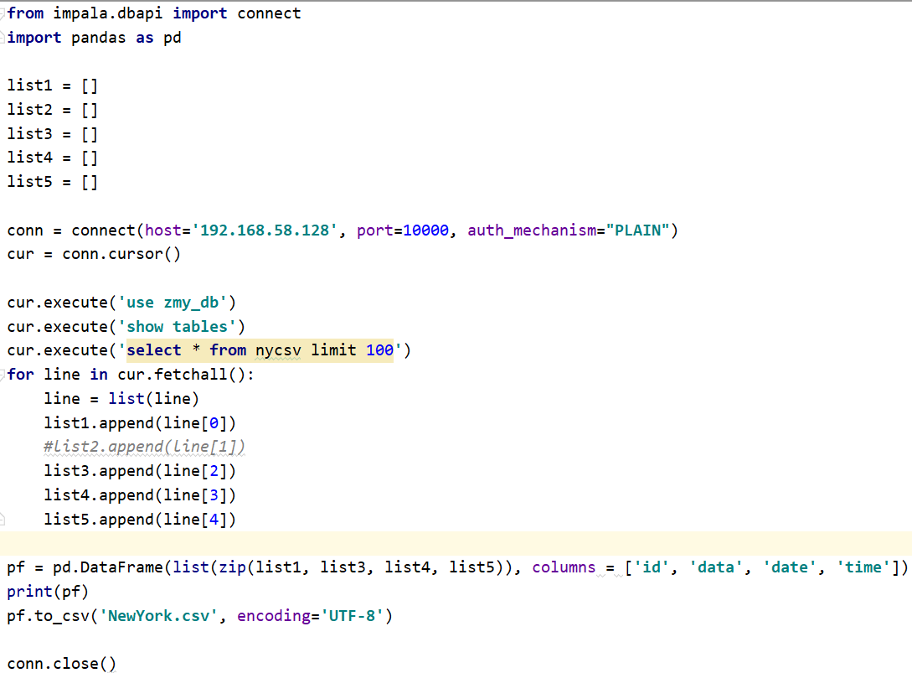
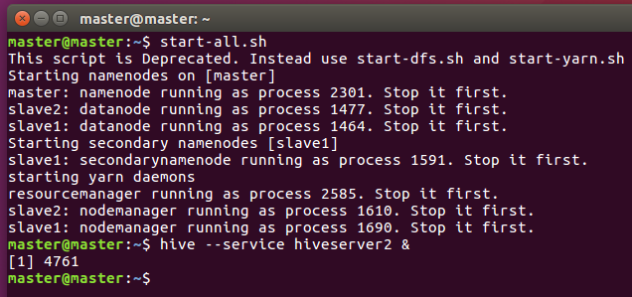
Python与Hive的连接、数据库表导出
代码
分析
首先要保证hadoop+hive环境成功搭建，mysql也成功安装并可以运行。
之后执行start-all.sh启动hadoop环境，并执行hive --service hiveserver2 &阻塞运行。截图如下：
然后运行pycharm，执行左侧代码，进行hive的连接以及数据库表的导出（使用pandas第三方库完成对csv文件的输出）

Slide 16
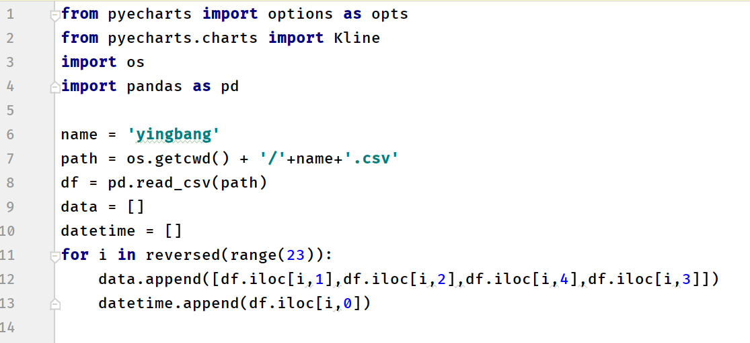
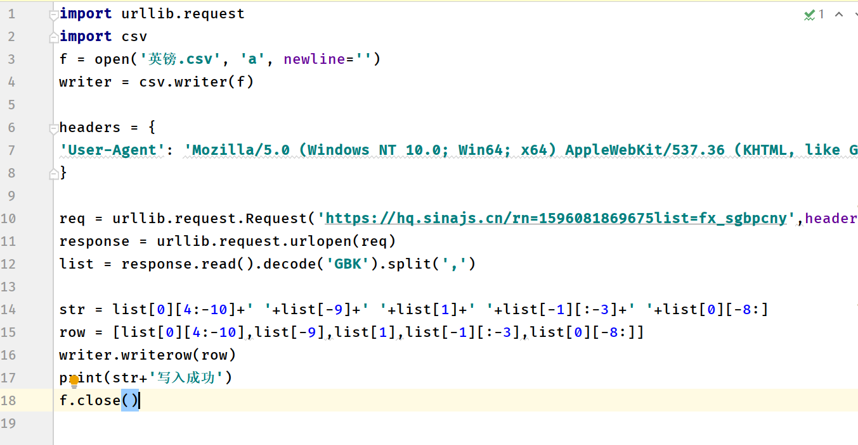
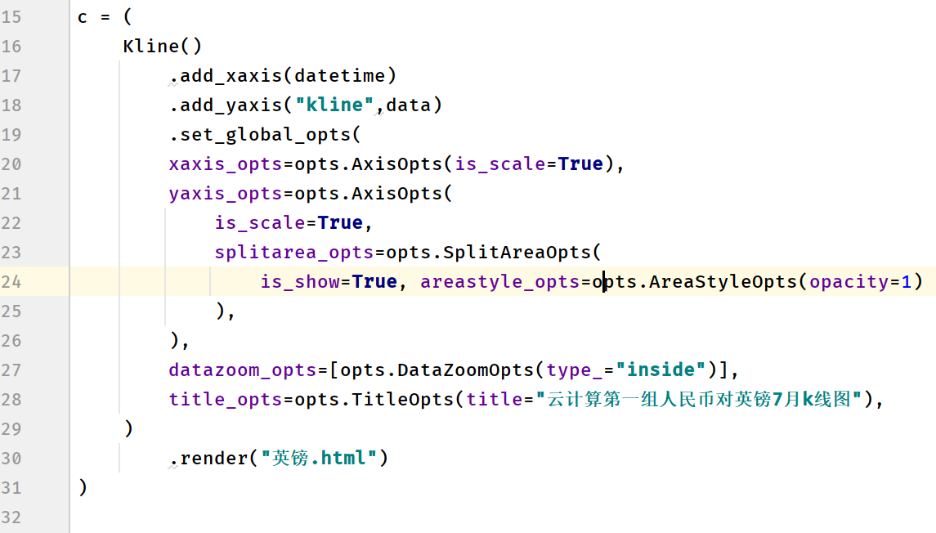
Pyechart作K线图
代码

Slide 17
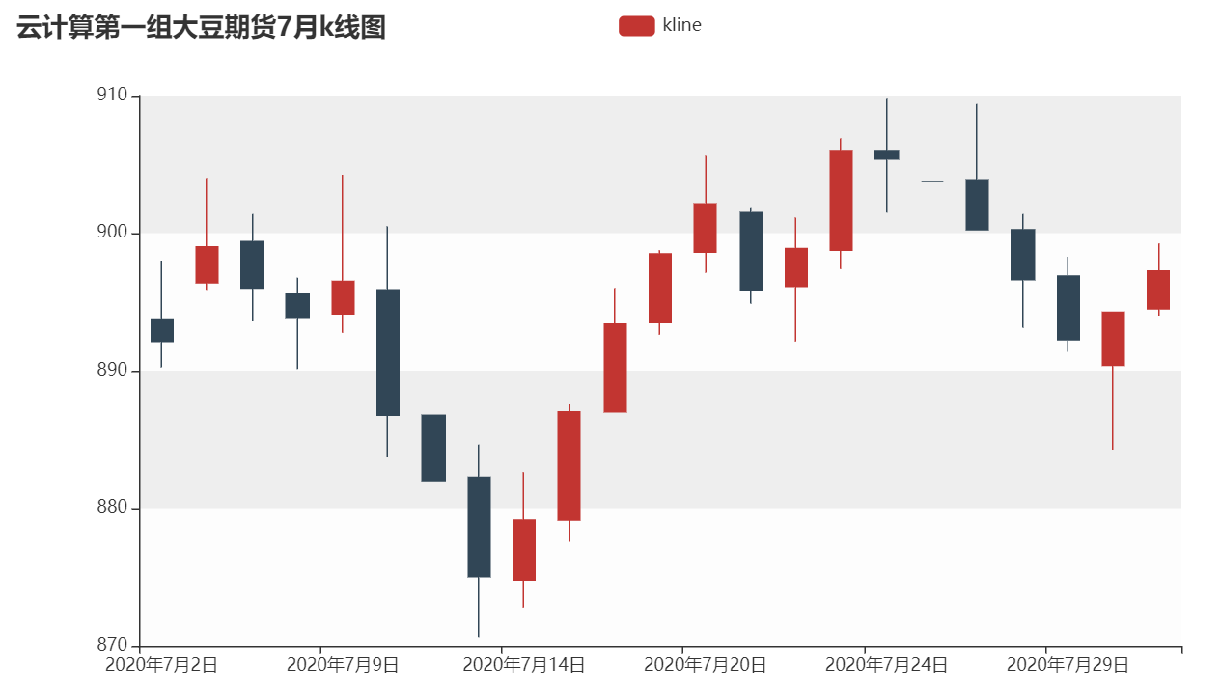
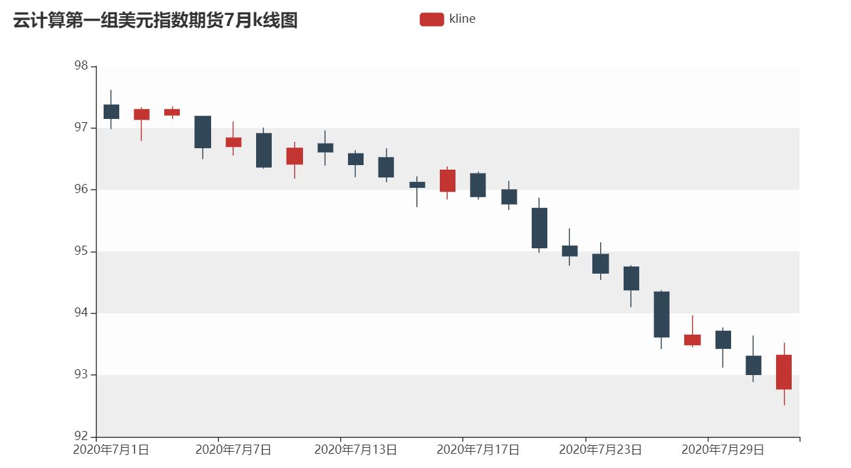
Pyechart作K线图
分析——生成HTML文件 以其中两个为例

Slide 18
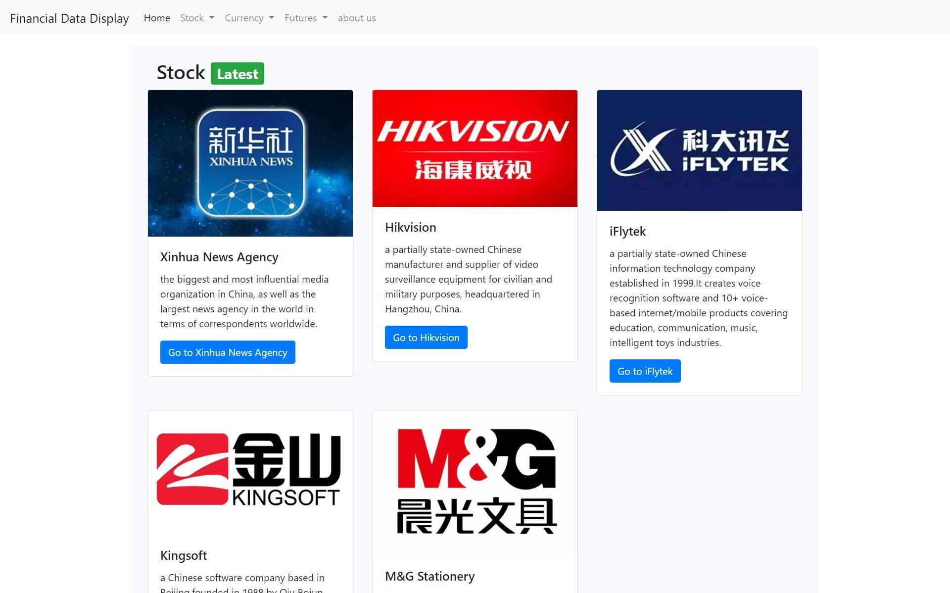
前端界面设计-主页
1.显示所有爬取的股票、货币，期货的名称、简介介绍及链接
2.UI简洁，界面舒适

Slide 19
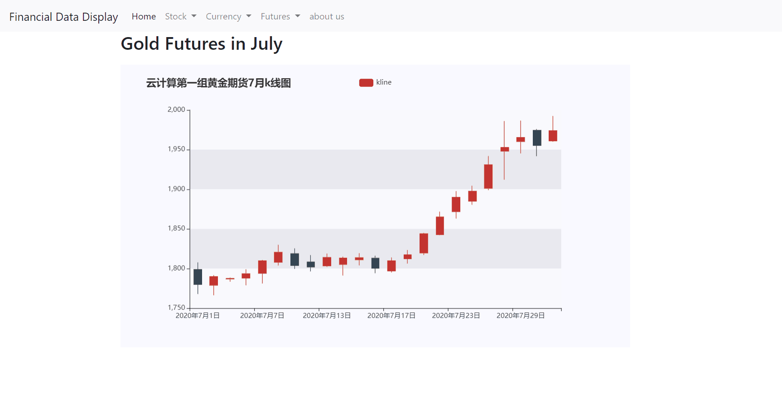
前端界面设计-金融数据显示
1.显示该股票（、货币、期货）7月K线图
2.UI简洁，界面舒适

Slide 20
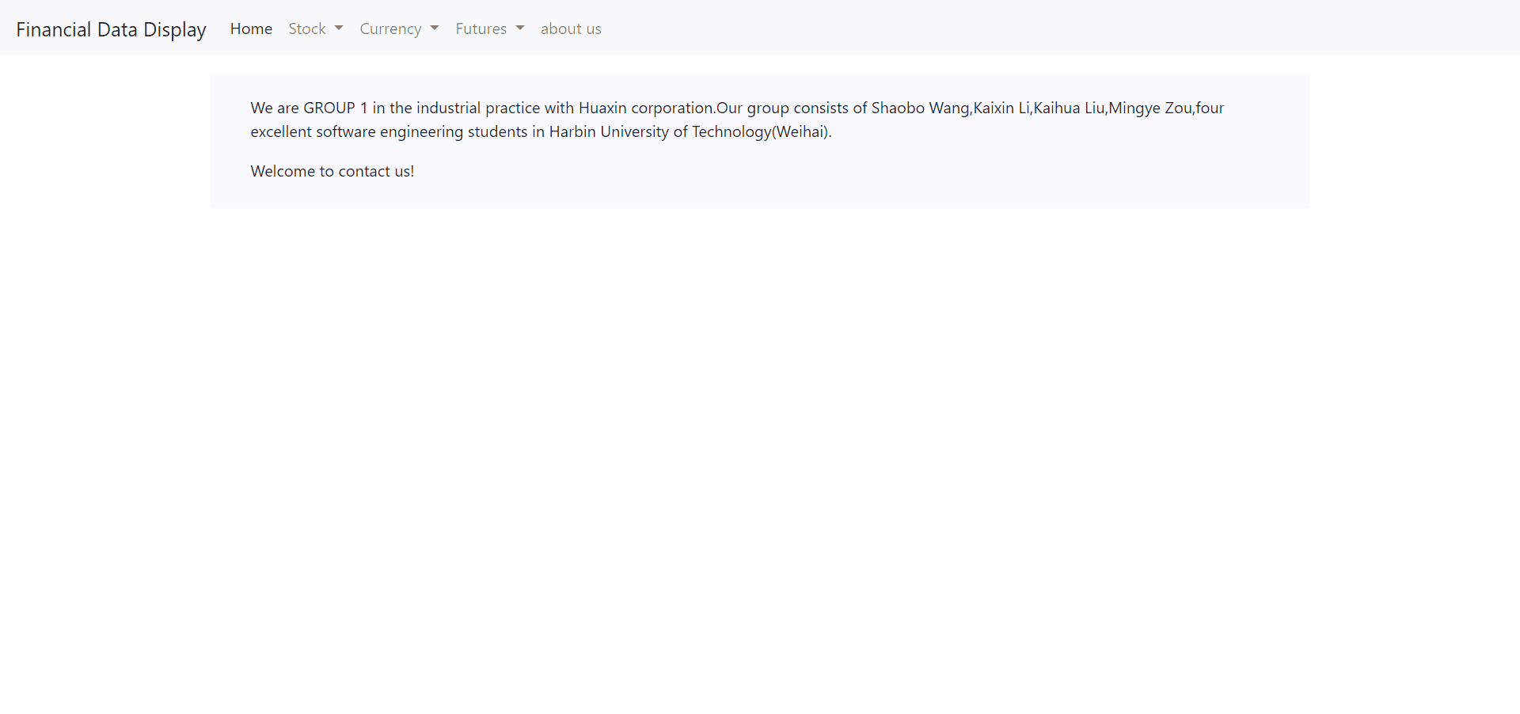
前端界面设计-about us
一组团队介绍

Slide 21
功能业务逻辑实现
1、利用爬虫爬取数据存取到hive中
2、利用python连接hive，从而select出所需要的数据
3、利用pandas把数据库读取的CSV转为DataFrame，进行数据处理，对于每一天的数据筛选出open, close, highest, lowest, 结果转为list
4、利用pyecharts生成html文件
5、利用Django框架显示结果（html+css+javascript+jquery+bootstrap）

Slide 22
技术问题
当时上传文件到hive中的时候，碰到了datanode无法启动的问题。修改两个子节点中clusterID的值以后得到的了解决
虚拟机ip连不上，后来通过改变配置文件解决了问题
hadoop环境配置困难，迁移虚拟机从 win10 到 ubuntu 18.04有一些阻碍，不过总算解决了
硬件配置不够高导致虚拟机比较卡，后来换了设备重新开始了项目

Slide 23
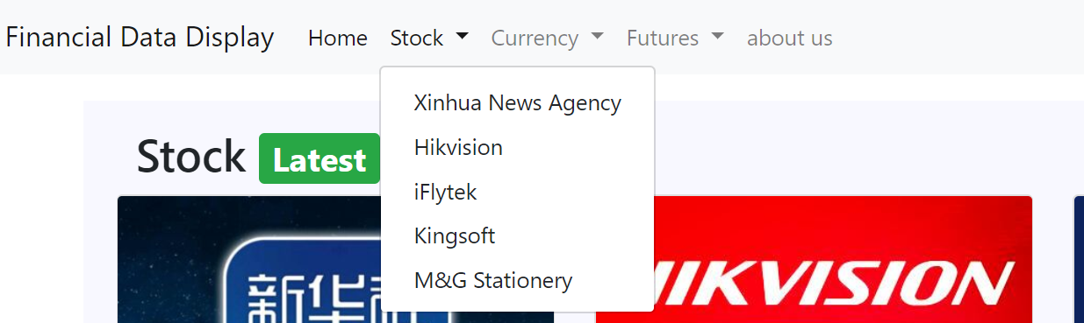
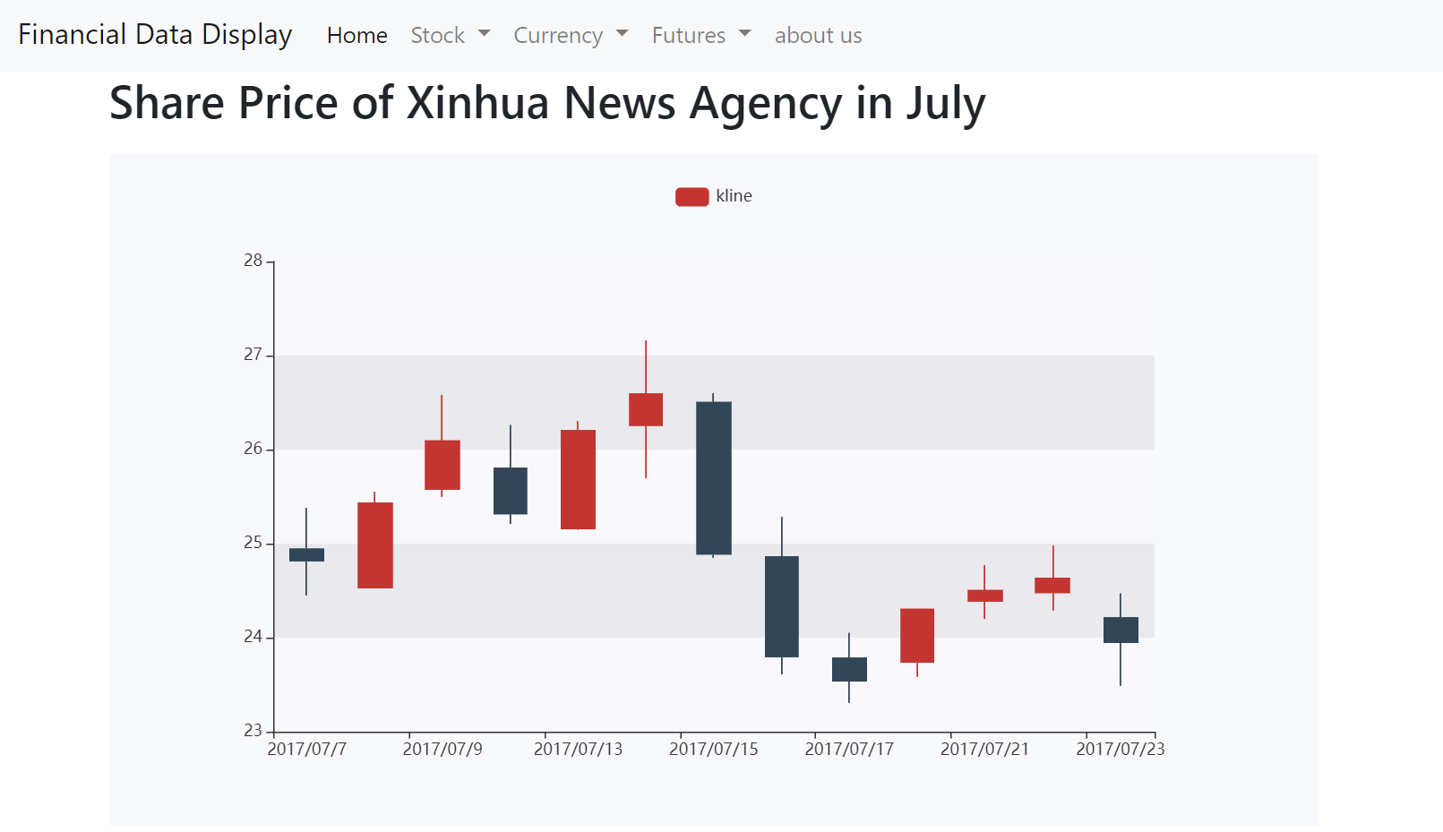
三、成品介绍
导航栏
股票
首页
货币
K线图
期货

Slide 24
王少博：
四、实训总结
在实训中，我第一次实践了大数据的概念和基础内容，并亲自动手搭建了一套大数据环境，使用python+Hive+Hadoop+Django完成了金融数据信息的爬取、清洗、存储、导出和展示，在这个过程中我对相关概念的理解更加深入了，也实际应用了很多概念和技术，对于集群的环境，项目的配置更加熟悉了。总的来说虽然一路上坎坷颇多，也算获益匪浅。同时作为组长，让我起到了一个项目人员分配的作用，既锻炼了自己的代码能力，同时对于项目管理方面的把控能力页有所加强了。

Slide 25
邹铭烨：
这一次实训是我个人第一次接触到linux的相关环境搭建，前期爬虫相关的内容由于之前就已经学习过了，所以相对比较轻松。但是对于hadoop+hive环境的搭建可谓是困难重重，环境也多次崩盘，好在最后经历了一次次修改成功完成了环境的搭建，并且已经成功实现前端python web和hive的连接并导出了mysql数据库的数据表。总的来说，这一次实训让我对Linux系统，以及大数据的一些知识有了更深的理解，可谓受益匪浅。

Slide 26
刘凯华：
本次实训对我来讲最大的意义在于完成一个完整的项目以及小组分工。虽然以前因为做自然语言处理相关的内容接触过量化投资以及爬虫内容，也接触过网页制作的一些内容，但是这次跟着史老师完整的走过一遍实训内容让我对网页爬虫以及网页前端设计有了全新的认识，也将我的这两个方面整合在一个项目上，提高了我对于项目整体的认知。组内有序的分工也让我有了更加深入地团队协作意识。对于Hadoop和Hive的环境搭建，虽然我配环境在过程中遇到了诸多困难，也解决了许多问题，但最终可能是因为电脑的配置问题没有配置成功，虽然失败，但我依然从中学到了许多虚拟机以及安装大数据环境的知识。最后几天华信老师对于大数据以及项目管理的讲解也让我更多地了解了大数据的知识以及互联网企业的运作情况。总之，虽然只有十天，但是这次实训我受益匪浅。

Slide 27
李开新：
在实训中，我第一次接触到了大数据的概念和基础内容，并亲自动手搭建了一套大数据环境，和同组同学一起使用python+Hive+Hadoop完成了股票信息的爬取、清洗、存储、导出和展示，在这个过程中我了解了大数据处理和利用的完整过程，对相关概念的理解更加深入了。除此之外，我对Linux系统的操作也更加熟悉了。

Slide 28
THANKS!
云计算第一组

